Slide 1
Редактор GPX файлов
Факультет информатики, математики и компьютерных наук
Образовательная программа «Программная инженерия»
Нижний Новгород
2024
Выполнила:
Студент группы 21ПИ2 Комарова Юлия Андреевна
Руководитель:
Доцент НИУ ВШЭ НН Лейкин Максим Валентинович

Slide 2
Цель работы
Образовательная программа «Программная инженерия»
Редактор GPX файлов
Цель и задачи
Создать web-приложение, которое предоставит удобный функционал для редактирования GPX файлов и доступ к изменению всех тегов файла.
Задачи
Изучить формат GPX
Выбрать инструментальные средства
Разработать UI
Разработать функционал для редактирования файлов
Протестировать работу приложения

Slide 3
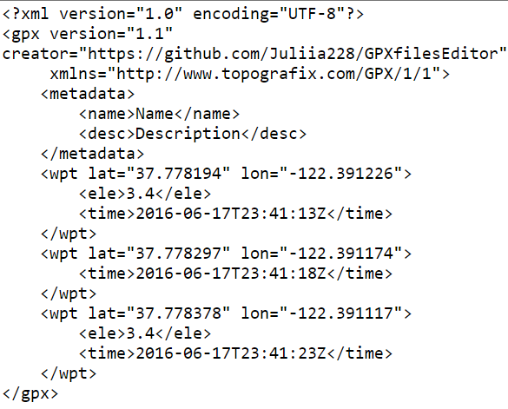
GPX файлы
Образовательная программа «Программная инженерия»
Редактор GPX файлов
GPX файлы
Пример содержания GPX файла
GPX (GPS eXchange Format) - это открытый текстовый формат, основанный на XML и предназначенный для хранения и передачи GPS данных.
GPX может хранить информацию о путевых точках (waypoints), маршрутах (routes) и треках (tracks).

Slide 4





Выбор инструментальных средств
Образовательная программа «Программная инженерия»
Редактор GPX файлов
Выбор инструментальных средств
Java,
Spring Framework, io.jenetics.jpx
HTML5, CSS3, JavaScript, Leaflet

Slide 5
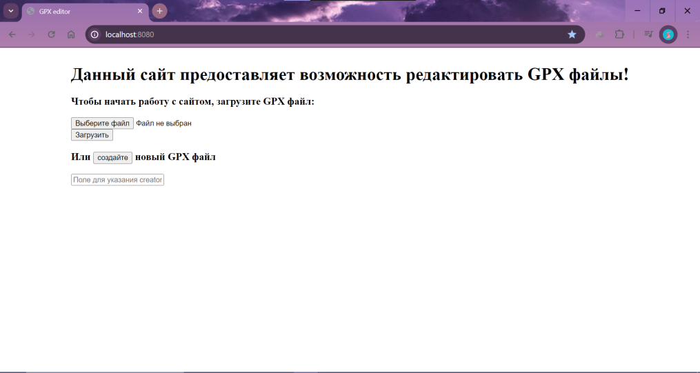
Начальная страница сайта
Образовательная программа «Программная инженерия»
Редактор GPX файлов
Начальная страница сайта

Slide 6
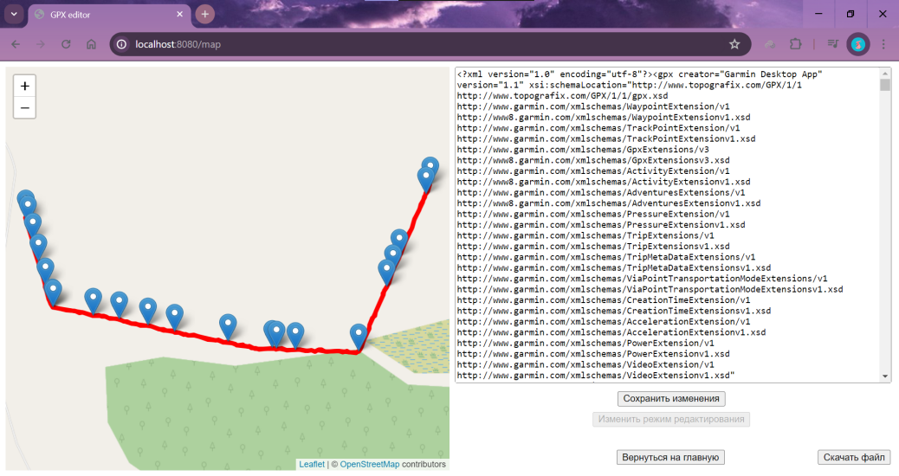
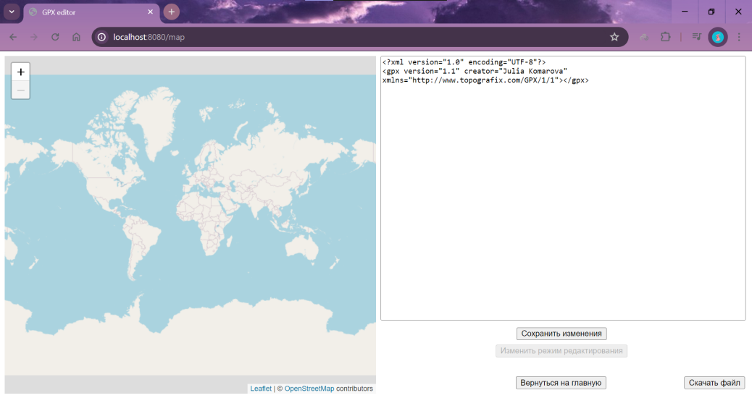
Страница с отображением GPX данных при загрузке файла
Образовательная программа «Программная инженерия»
Редактор GPX файлов
Примеры работы с GPX файлами
Страница с отображением GPX данных при создании нового файла

Slide 7
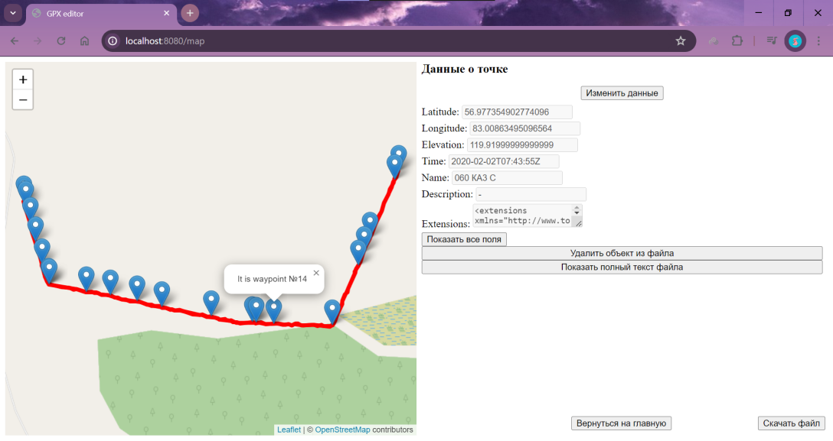
Информация о выбранной на карте путевой точке
Образовательная программа «Программная инженерия»
Редактор GPX файлов
Информация о выбранной на карте путевой точке

Slide 8
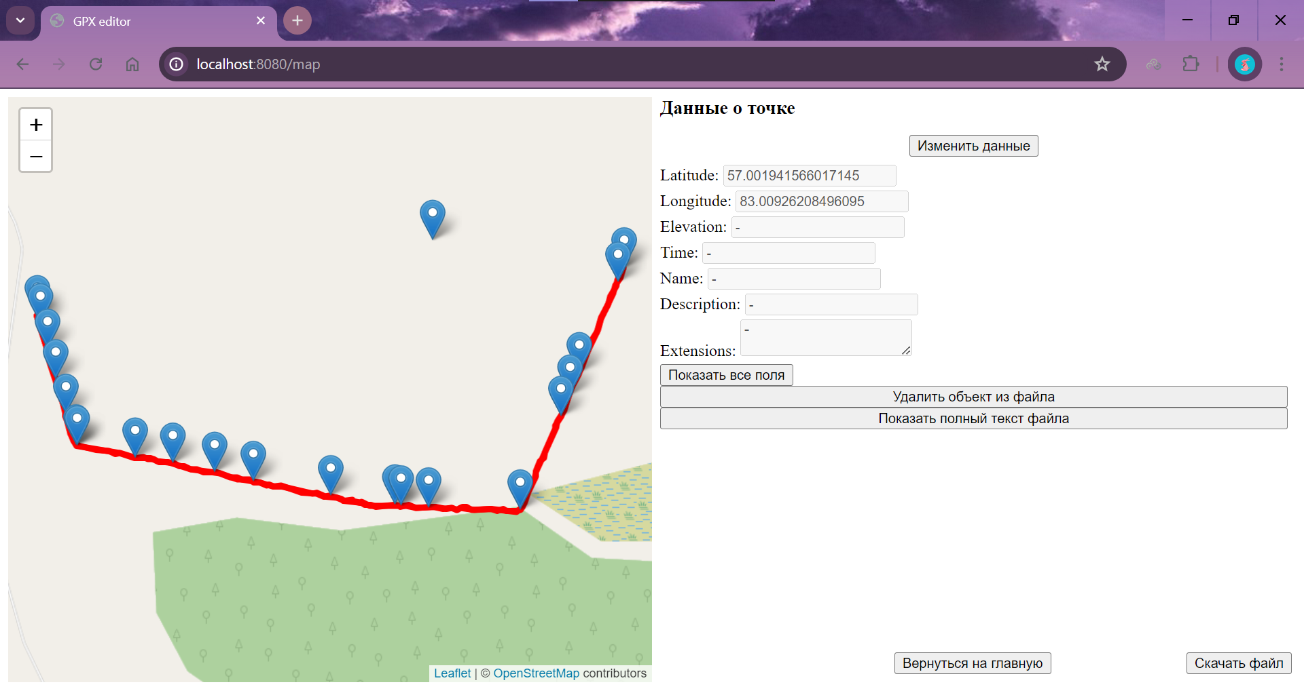
Добавление точки в файл с помощью интерактивной карты
Образовательная программа «Программная инженерия»
Редактор GPX файлов
Добавление точки в файл с помощью интерактивной карты

Slide 9
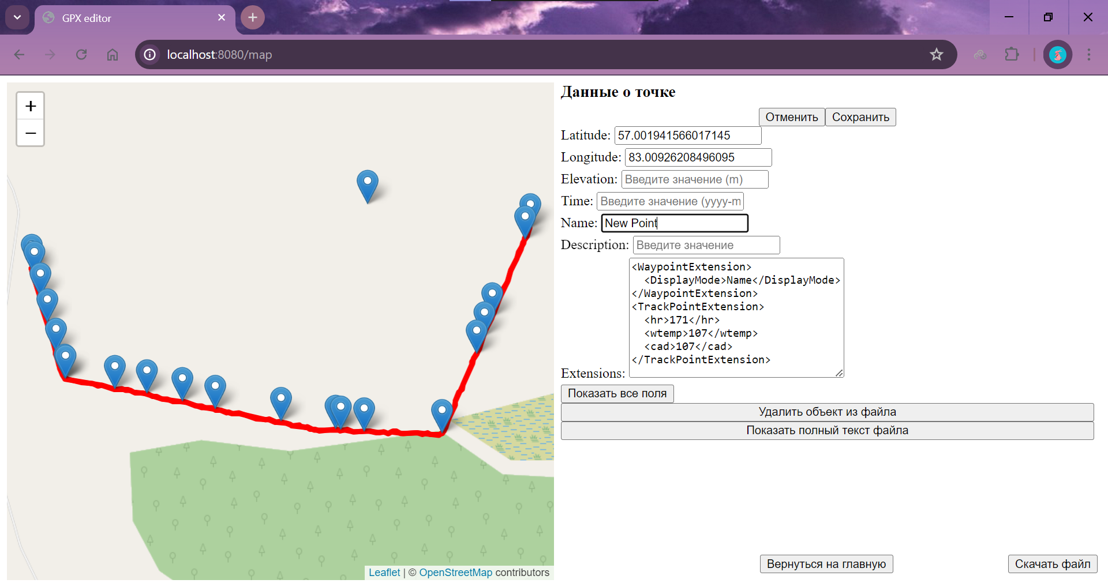
Редактирование информации о точке
Образовательная программа «Программная инженерия»
Редактор GPX файлов
Редактирование информации о точке

Slide 10
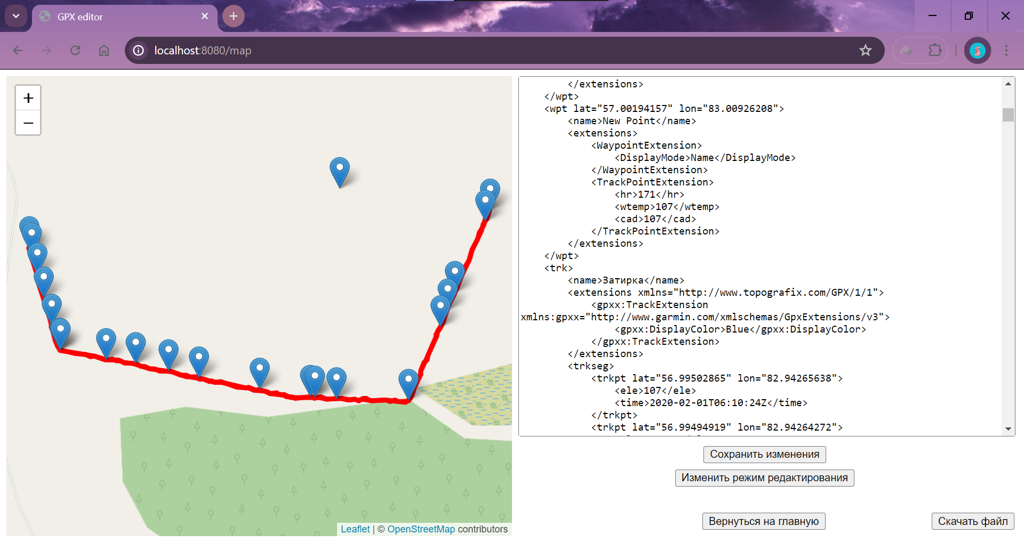
Режим редактирования всего файла
Образовательная программа «Программная инженерия»
Редактор GPX файлов
Режим редактирования всего файла

Slide 11


Пути развития
Образовательная программа «Программная инженерия»
Редактор GPX файлов
Пути развития
Оптимизация web-приложения для повышения производительности
Улучшение User Interface, использование web-фреймворков для улучшения дизайна
Разработка мобильного приложения для платформ Android и iOS

